Slide 1
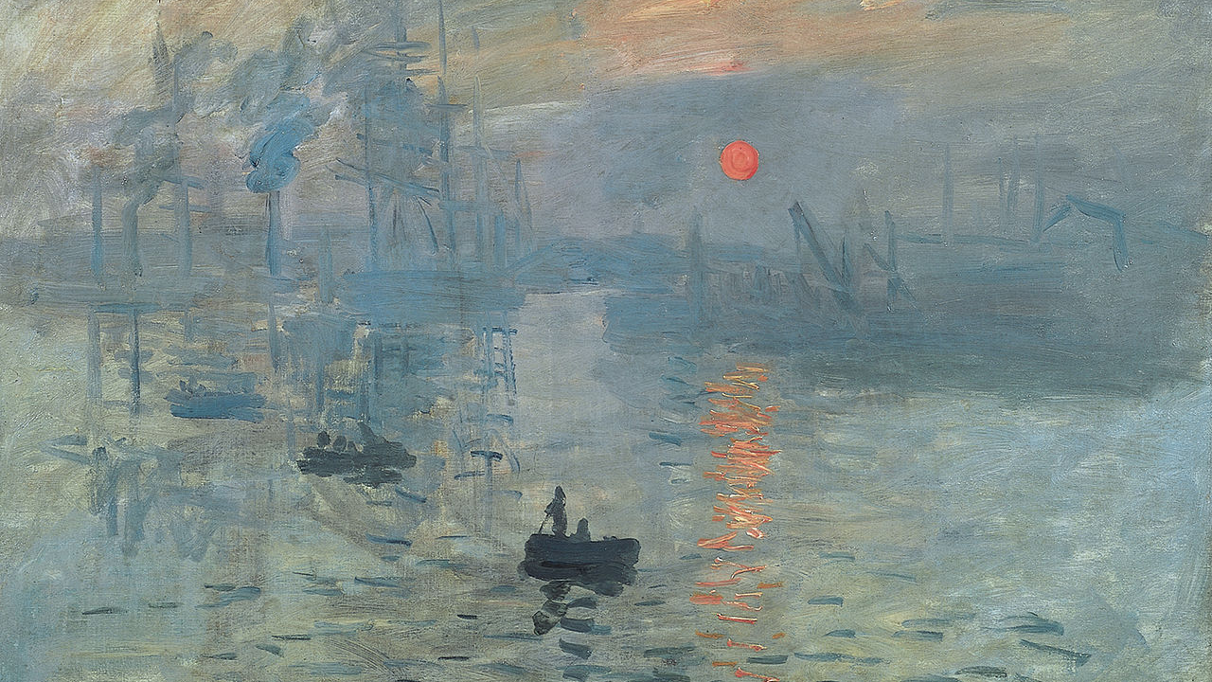
Generación de cuadros impresionistas mediante Redes Neuronales
Por Victor Manuel Domínguez Rivas

Slide 2
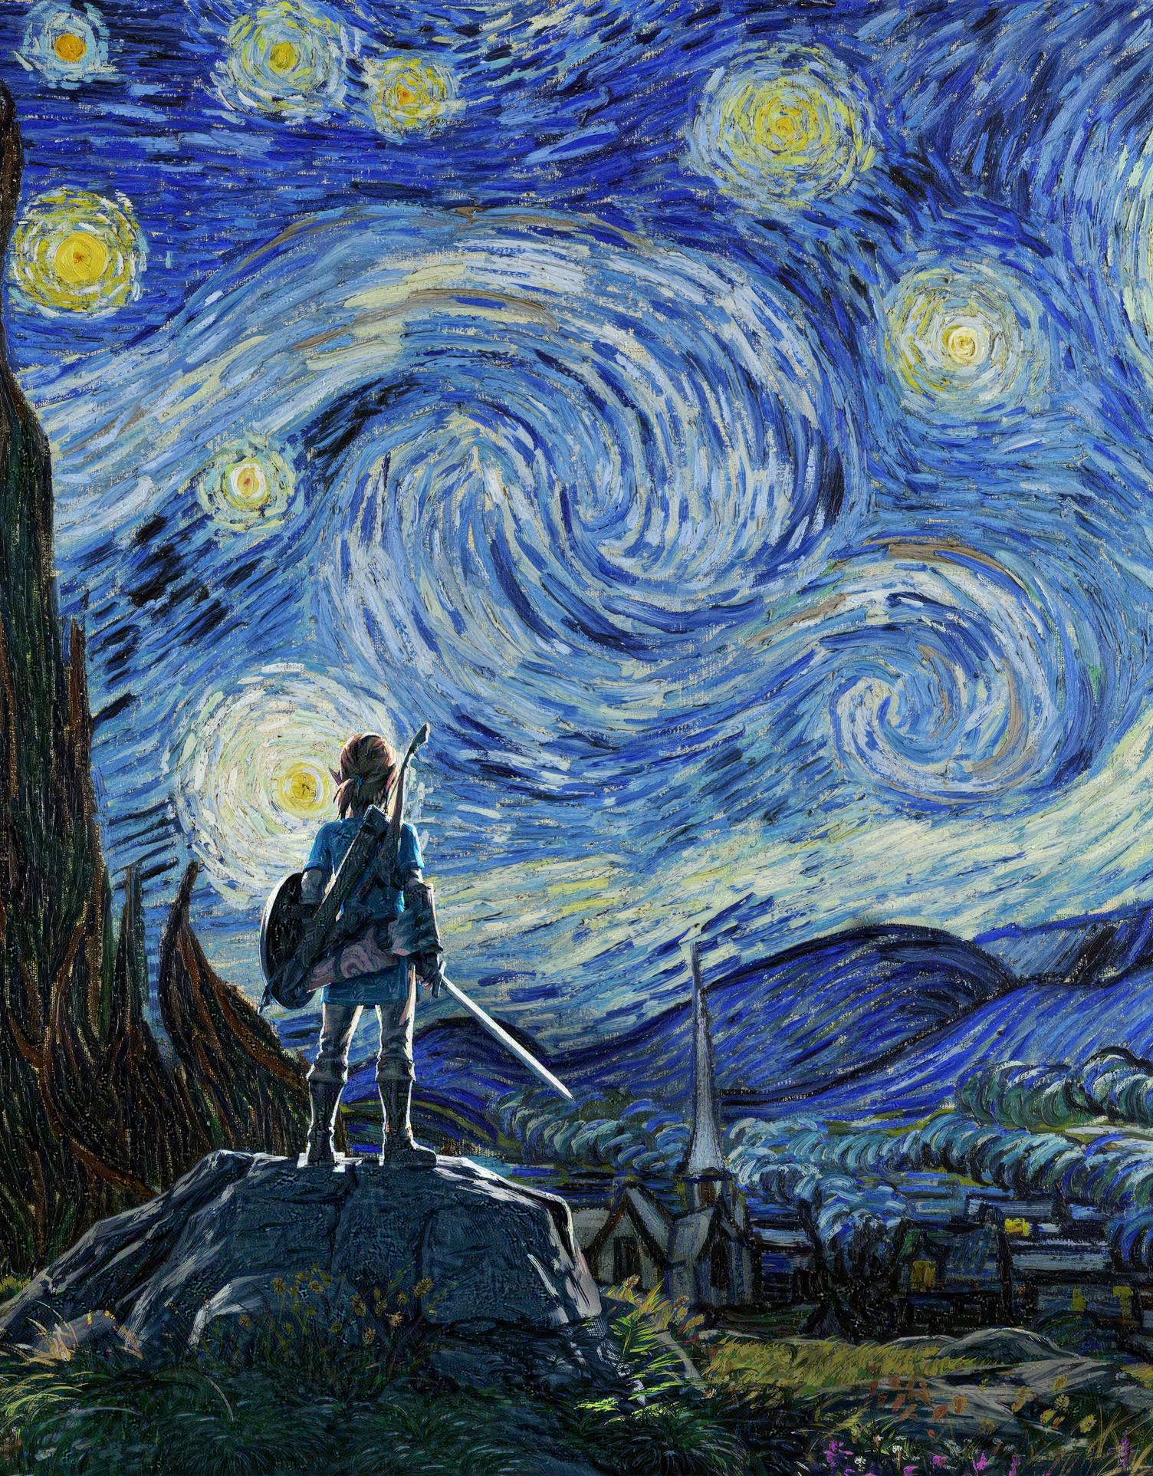
Introducción
Avances recientes en IA: GPT3, AlphaGo…
¿Pueden las máquinas pensar?
¿Pueden las máquinas crear obras de arte?

Slide 3
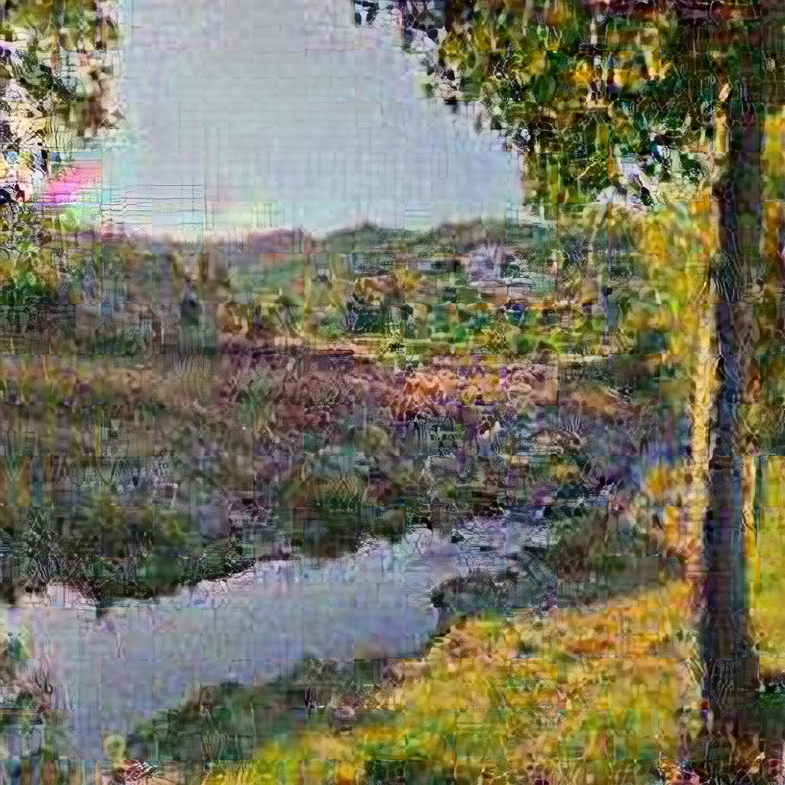
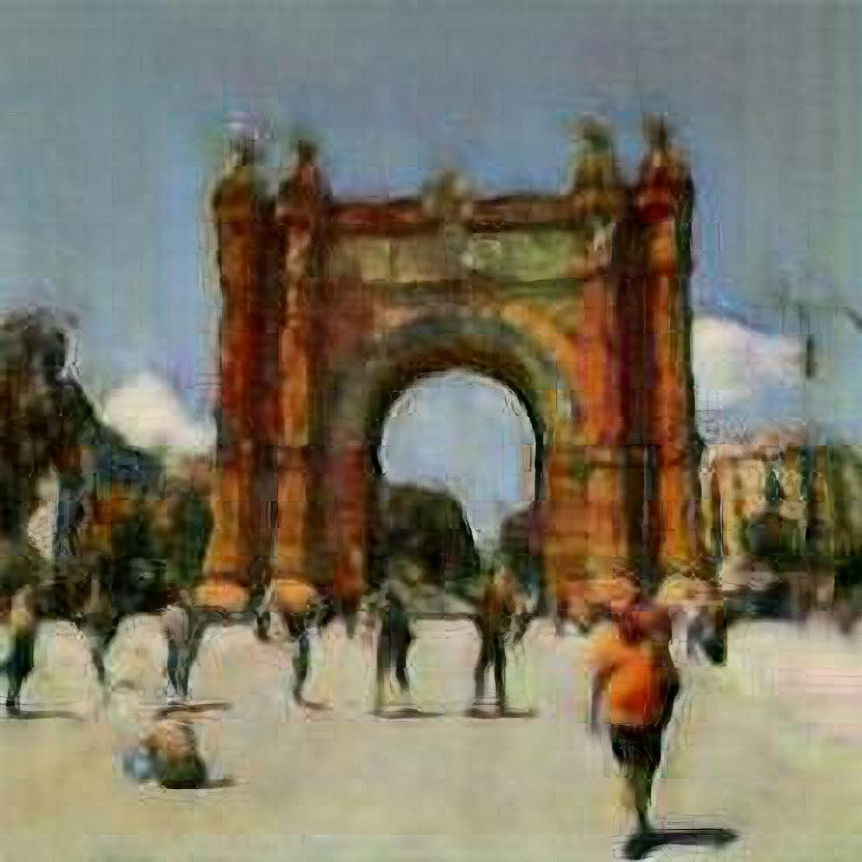
Objetivo de este TFG
Implementación de un modelo de Inteligencia Artificial que emule a
Monet
Van Gogh
Cézanne

Slide 4
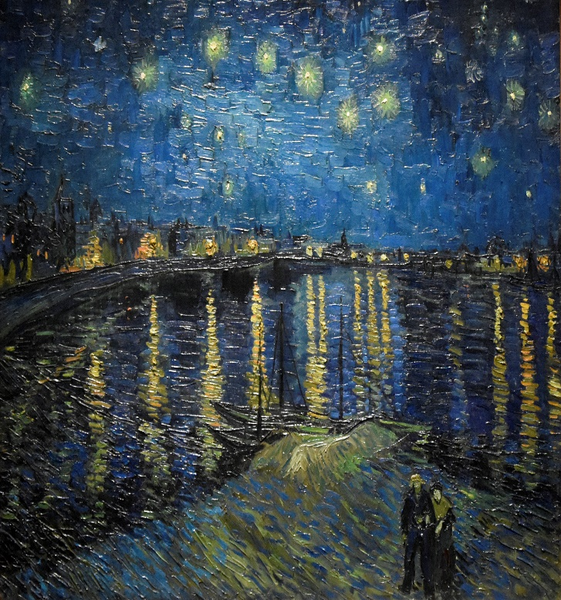
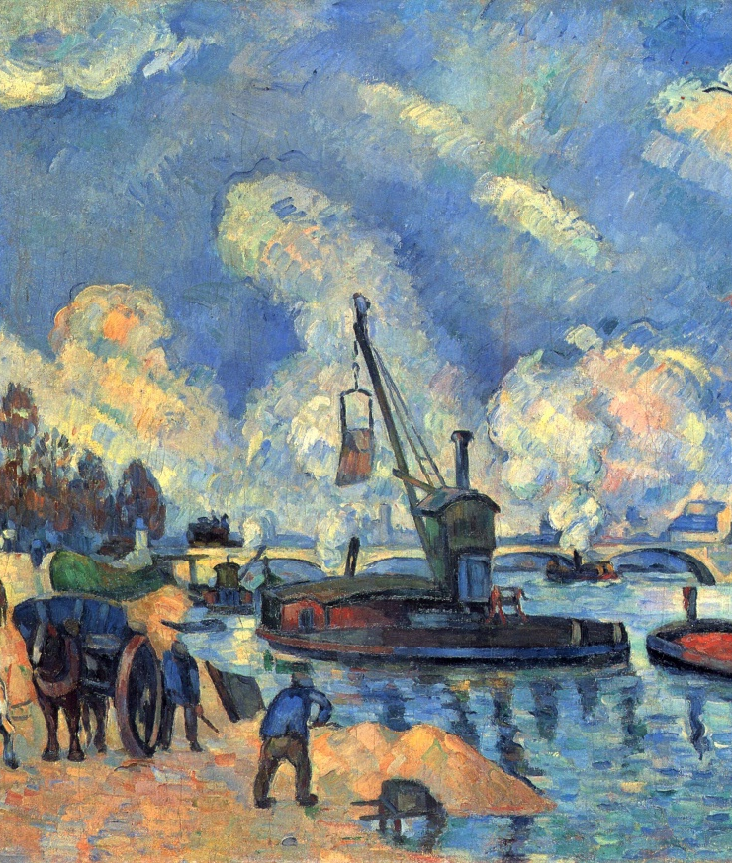
Impresionismo
Movimiento artístico del siglo XIX
Muestra lo continuo, lo indefinido, el cambio perpetuo
Formas imprecisas, pinceladas gruesas
Experimentación con la luz y el color (paletas de varios colores)

Slide 5
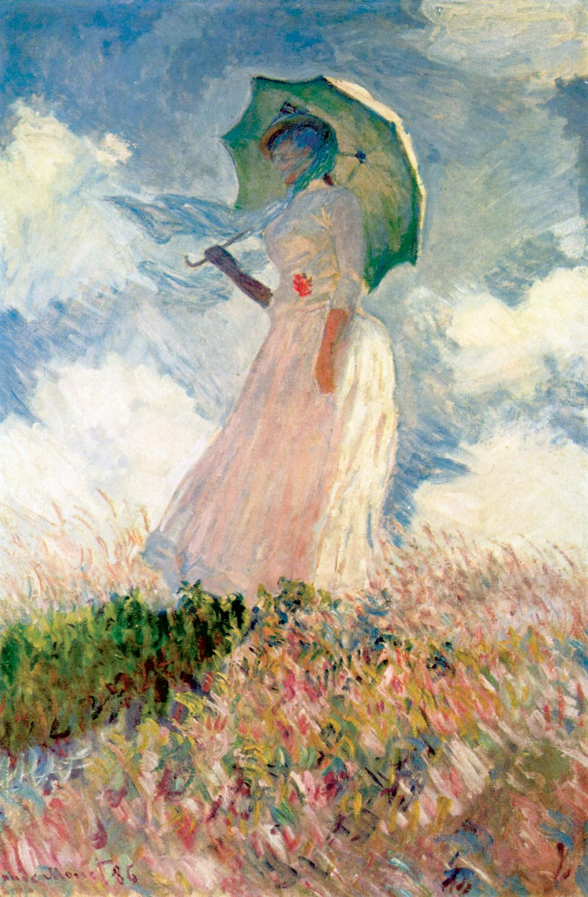
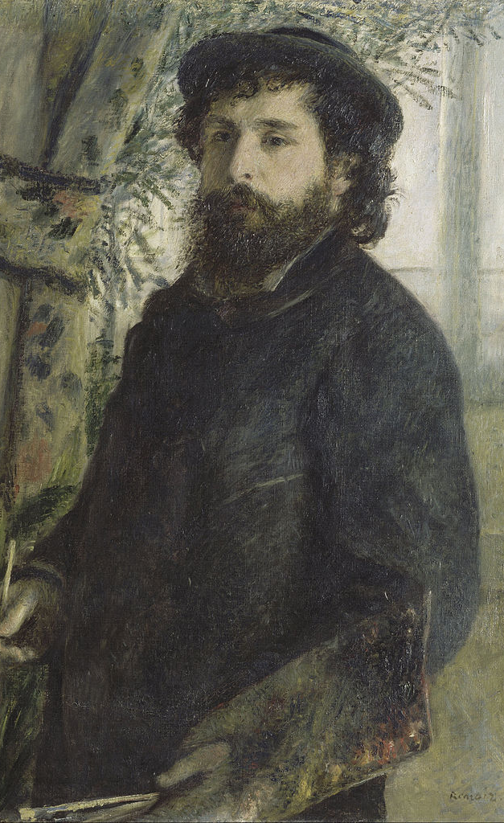
Claude Monet
Claude Monet (1840-1926), pintor francés, fue la figura clave del movimiento impresionista
Innovó en el tratamiento de la luz y del color
Tonos azulados
Pinceladas y texturas suaves
Captaba el instante utilizando manchas
Pintura al aire libre

Slide 6
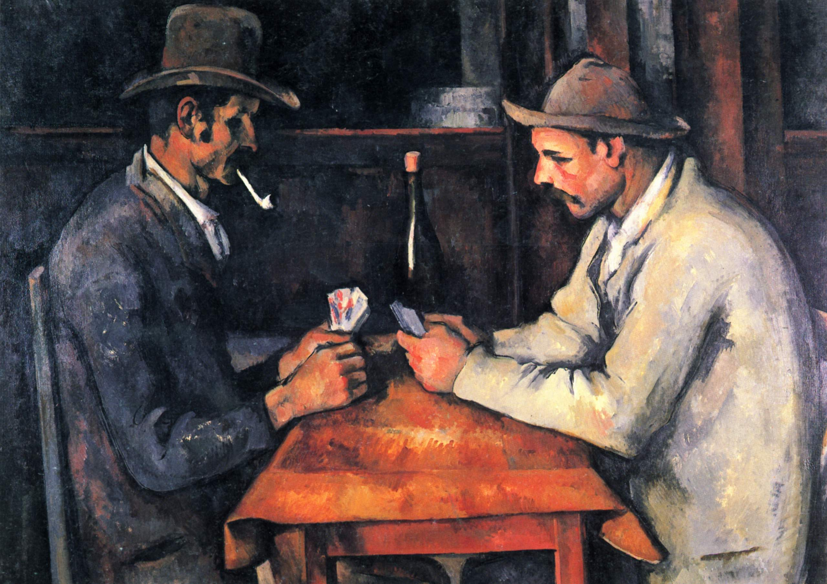
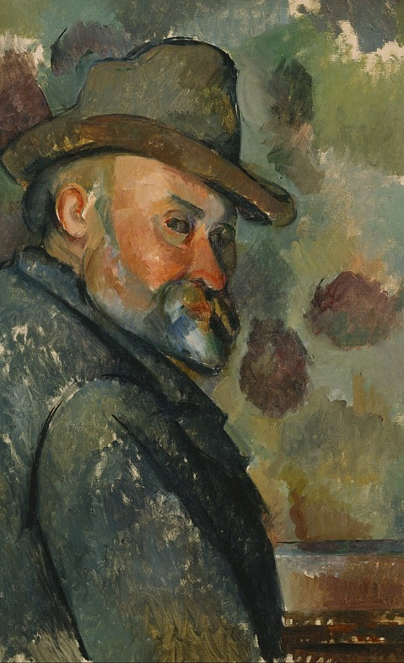
Paul Cézanne
Paul Cézanne (1839-1906), pintor francés. Pintor ignorado en vida, tomó un camino personal.
Intentó aunar el orden, la expresión personal y el naturalismo
Formas simples y planos de color
Representación simultánea de lo que el ojo observa y una abstracción de la observación
Influyó a los cubistas (Picasso)

Slide 7
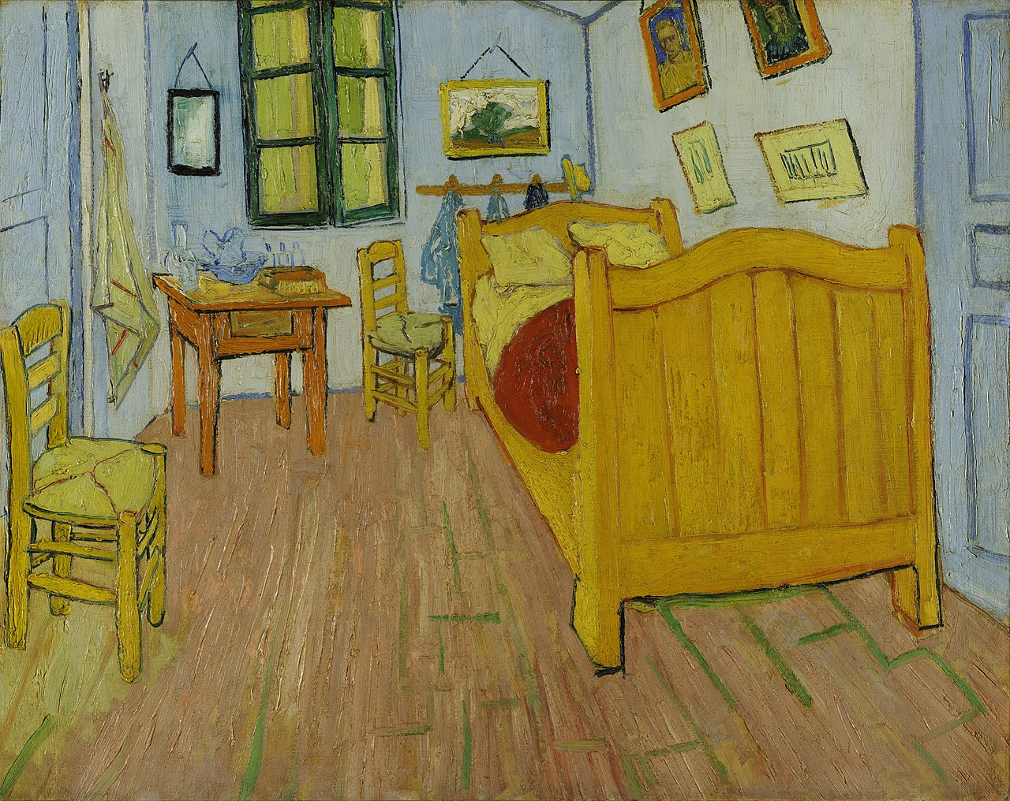
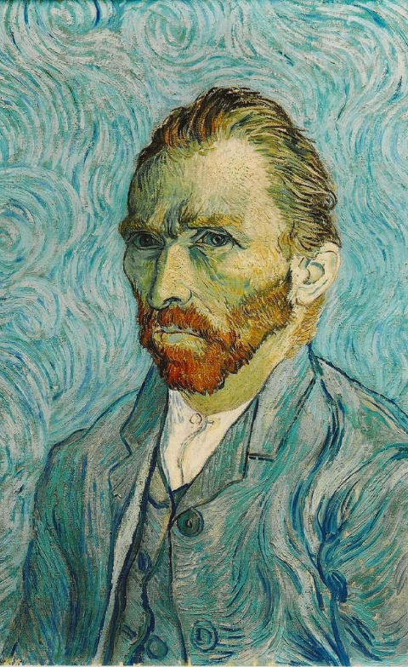
Vincent Van Gogh
Vincent Van Gogh (1853-1890), pintor holandés, pintó más de 900 cuadros y 1600 dibujos.
Pintura atemporal, pinceladas bruscas
Colores chillones (especialmente amarillos) y vivos
Abandono del naturalismo
Formas que parecen moverse o caerse

Slide 8

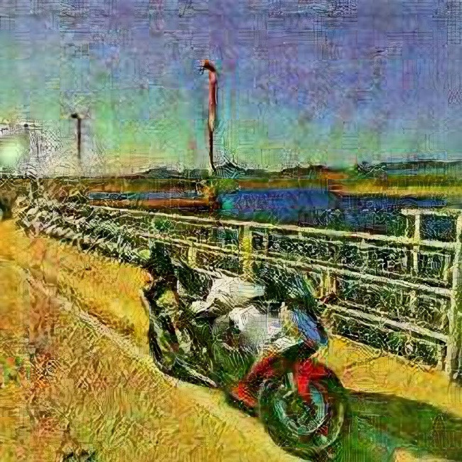
Style Transfer
Conversión de un dominio a otro.
Principalmente se usan dos técnicas:
Neural Style Transfer: Aprende el estilo de una sola imagen
Cycle GAN: Aprende el estilo de un conjunto de imágenes

Slide 9
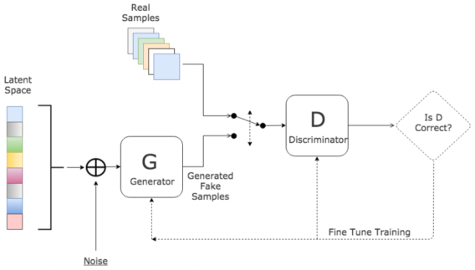
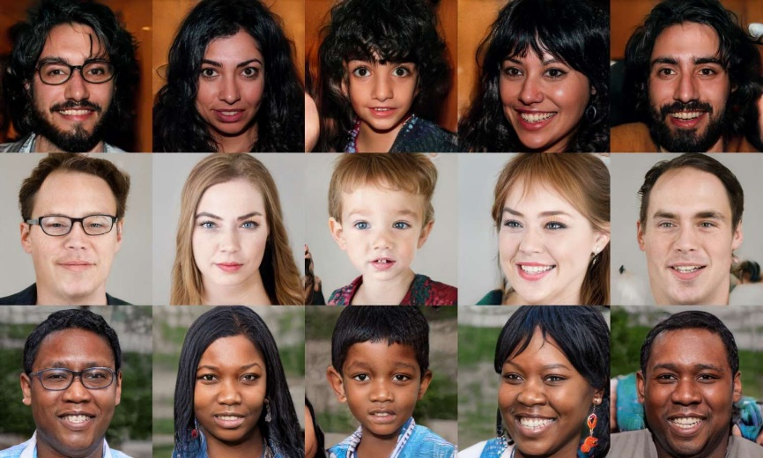
Modelo del año 2014
Dos redes neuronales enfrentadas: generador y discriminador
Usadas para crear (p.ej StyleGAN)
Complicadas de entrenar: equilibrio de Nash entre otros
Generative
Adversarial
Networks

Slide 10
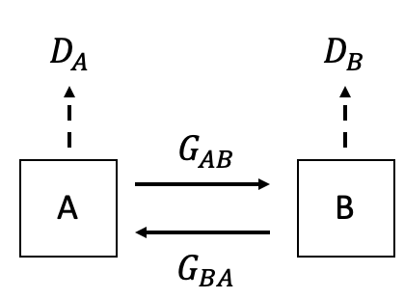
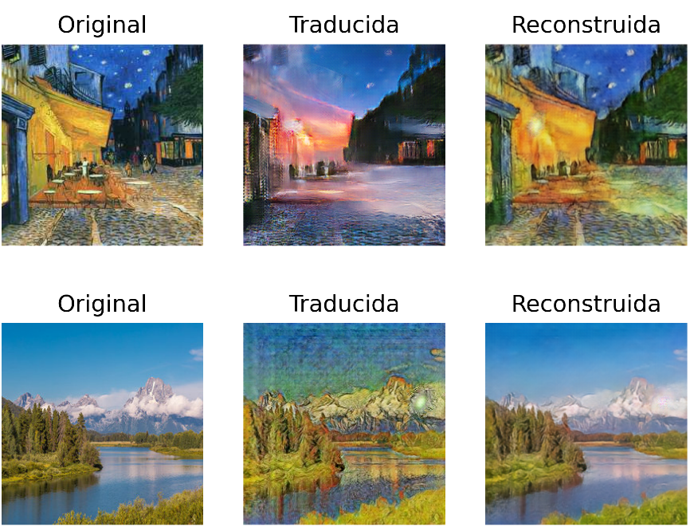
Modelo del año 2017
Permite el cambio de dominios en ambos sentidos
No necesitamos pares de ejemplos
Compuesto de 2 GAN
Tres métricas para el aprendizaje:
Error validez
Error reconstrucción
Error identidad
Poca resolución
Cycle
GAN

Slide 11
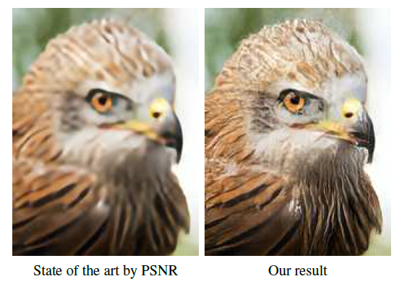
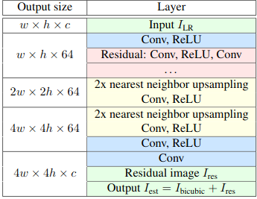
Red neuronal convolucional para súper resolución
Gran rendimiento
Aumento en un factor 4x
Implementación y pesos publicados en Github
Enhance
Net

Slide 12
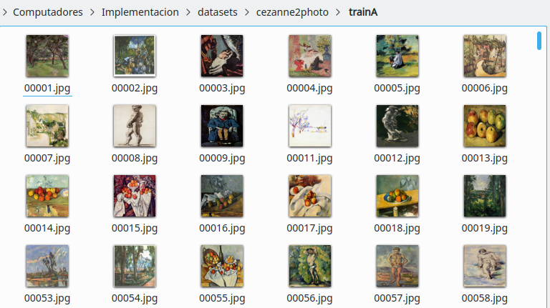
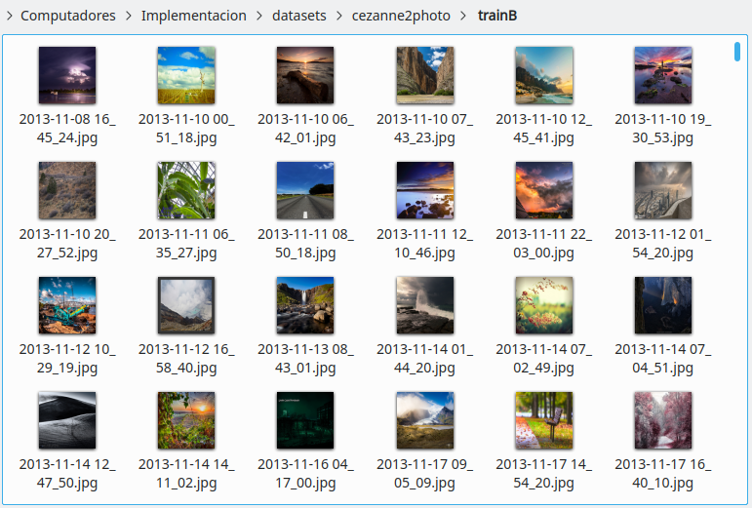
Datasets elaborados por los creadores del modelo CycleGAN:
monet2photo
cezanne2photo
Vangogh2photo
Estructura en cuatro carpetas
Datsets
utilizados

Slide 13
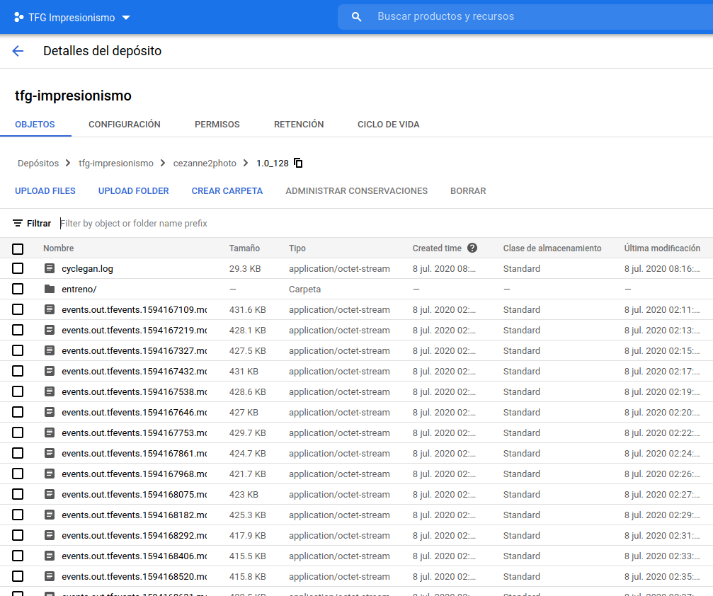
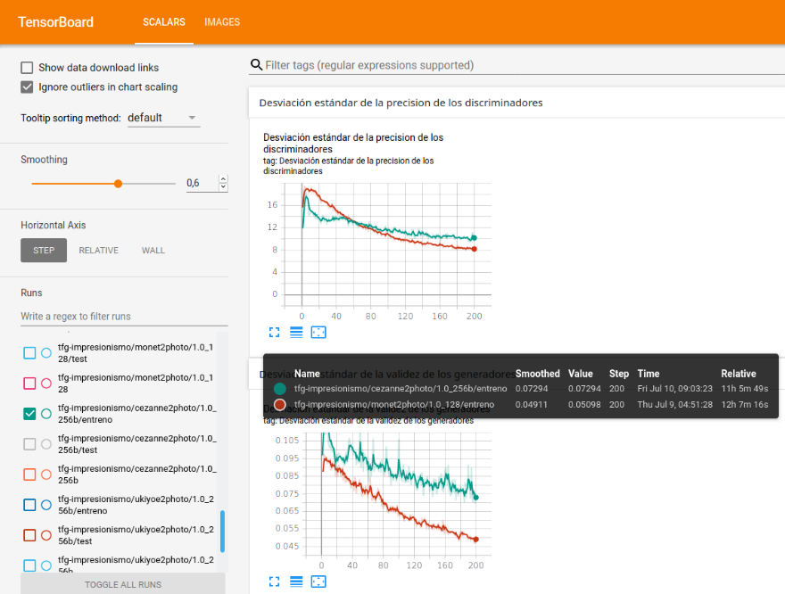
TensorFlow y TensorBoard
Keras
Python
CUDA y cuDNN
Google Cloud Platform
Flask
Git
Implementación:
tecnologías

Slide 14
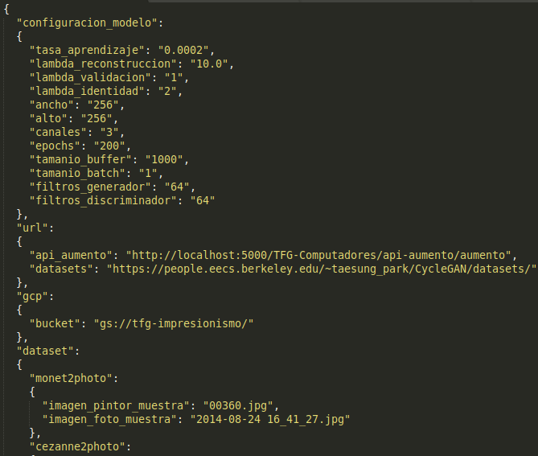
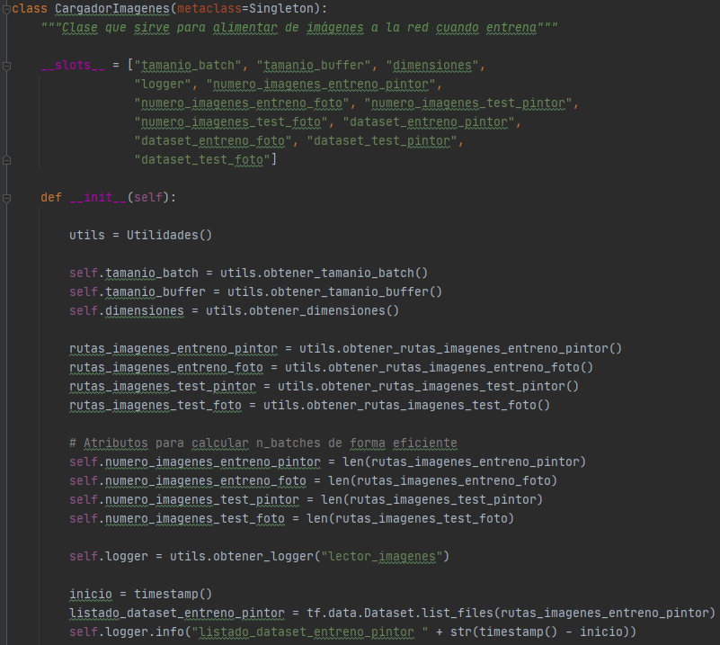
Implementación CycleGAN:
Utilizable para entreno e inferencia
Parámetros del modelo configurables mediante archivos json
Descarga automática de datsets
Código eficiente: TensorFlow datasets, Python slots…
Implementación:
Sistema principal

Slide 15
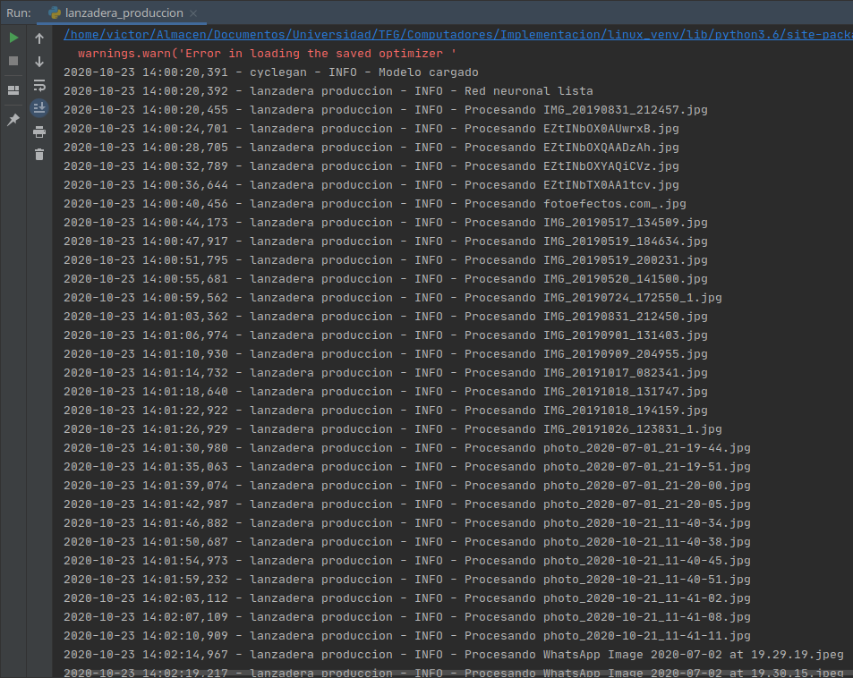
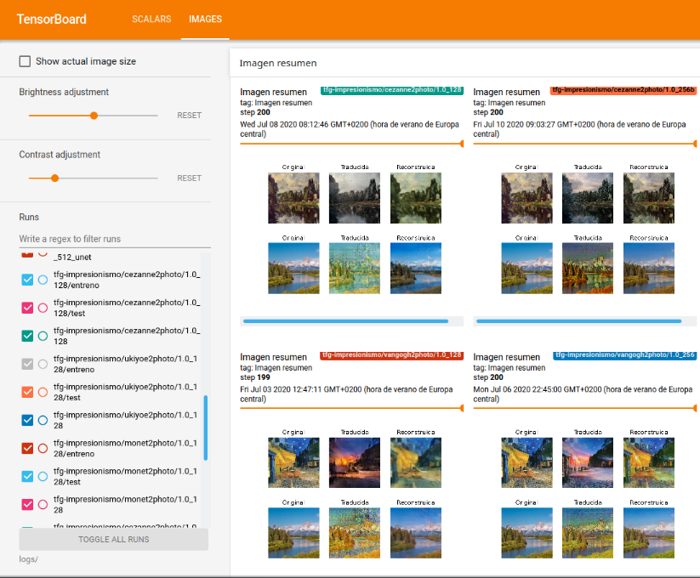
Métricas y resultados del entreno en Tensorboard
Dependencias instalables mediante pip (requirements.txt)
Uso de checkpoints para guardar el progreso del entrenamiento
Implementación:
Sistema principal
(continuación)

Slide 16
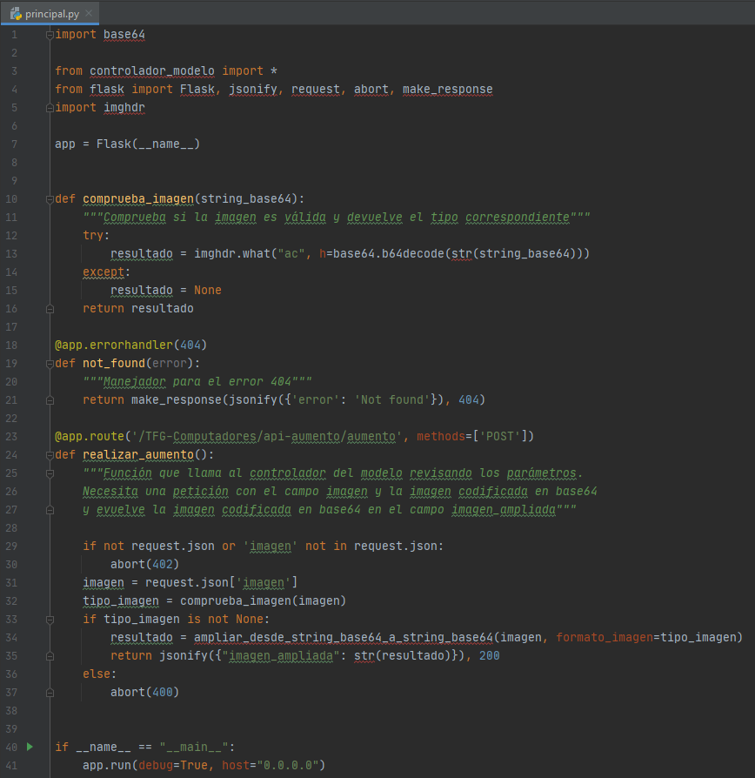
Implementación original de EnhanceNet (TensorFlow 1) modificada:
Servicios disponibles mediante API REST (Flask)
Peticiones POST utilizando base64 para las imágenes
Implementación:
Sistema ampliador

Slide 17
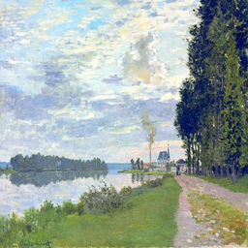
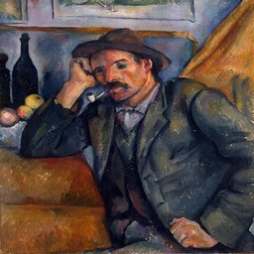
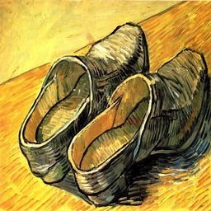
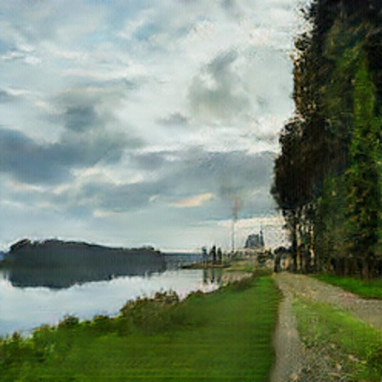
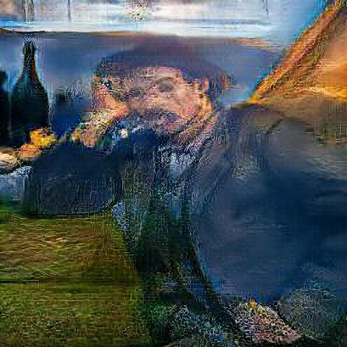
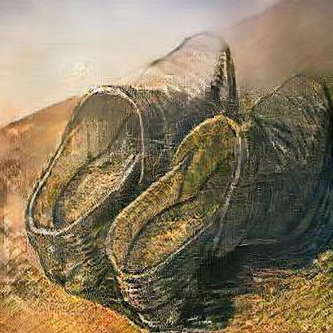
Resultados:
Cuadro a imagen
De izquierda a derecha: Monet, Cézanne, Van Gogh
De arriba abajo: cuadro, imagen generada
Conseguido gracias a las características de Cycle GAN
Es capaz de deshacer la paleta de colores característica del pintor en la mayoría de casos (especialmente en Monet)
Resultados mejorables en las texturas reales en las que se basan los cuadros
Malos resultados con retratos de personas

Slide 18
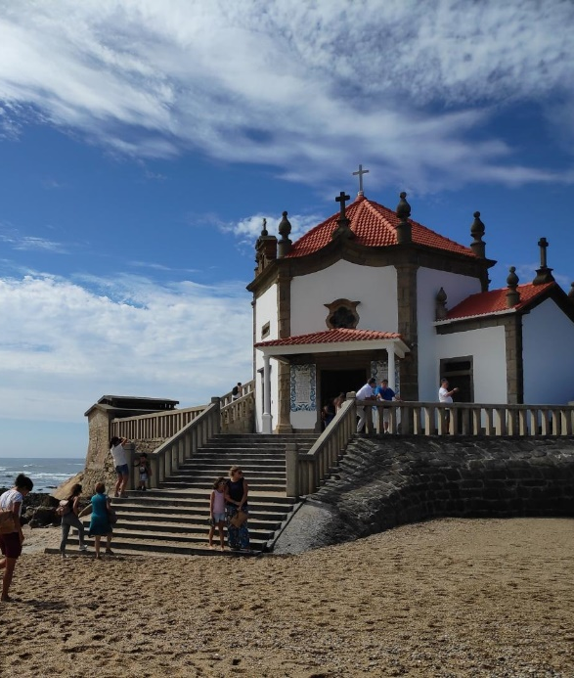
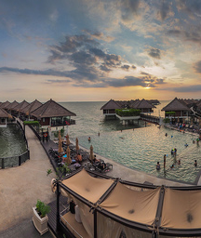
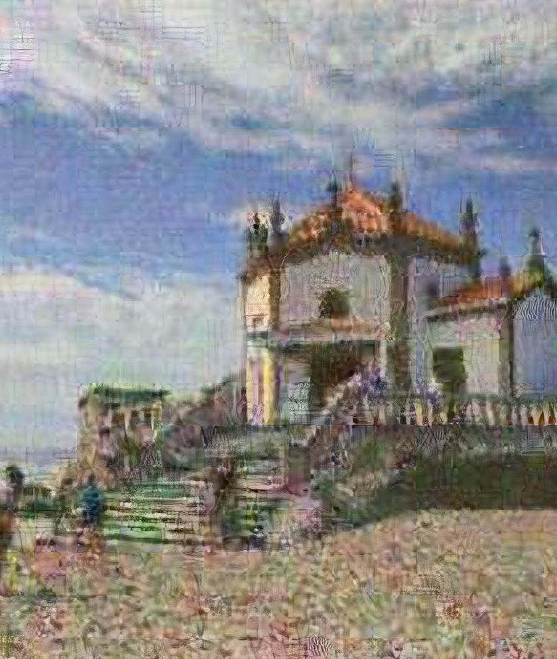
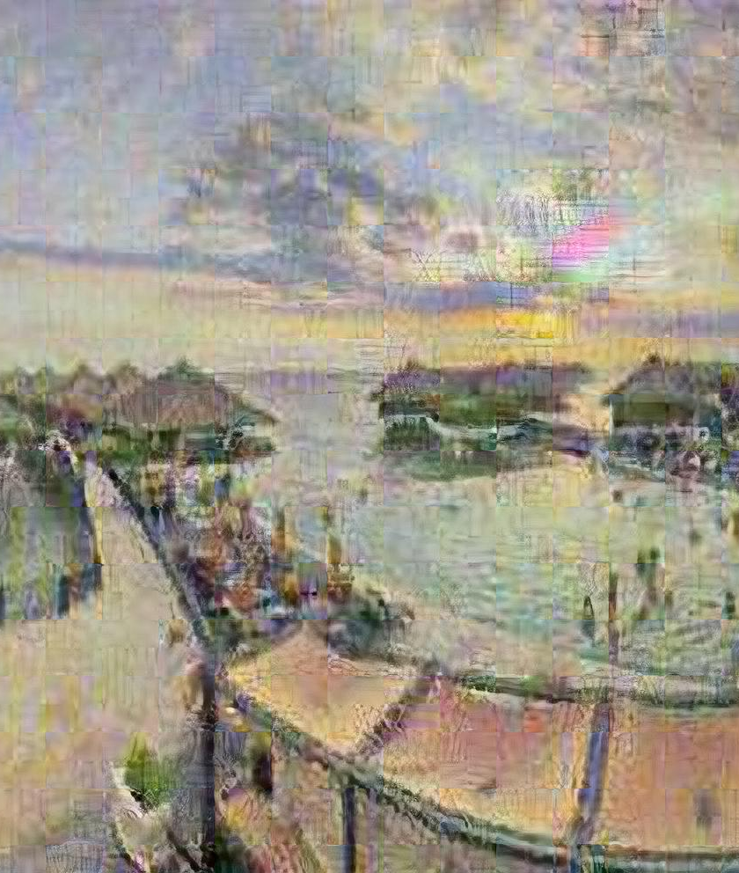
Resultados:
Imagen a cuadro
(Monet)
Es capaz de adquirir la tonalidad azulada propia de Monet
Adquiere la textura de óleo sobre lienzo
No difumina las texturas, ausencia de manchas
Fallos de iluminación

Slide 19
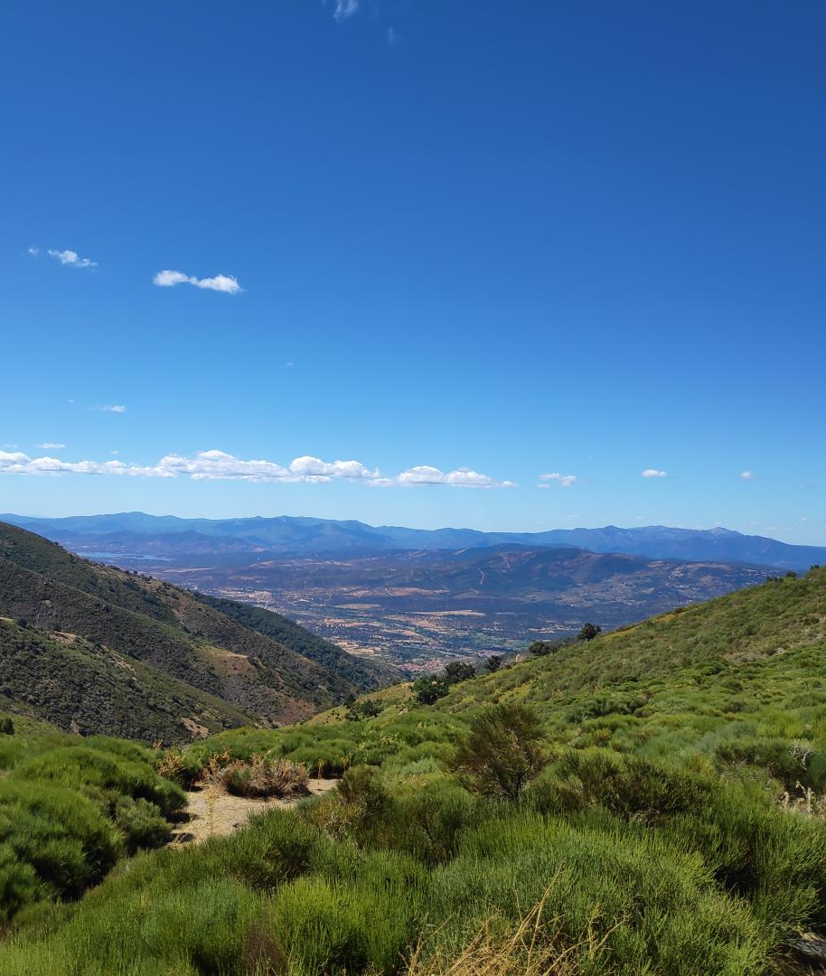
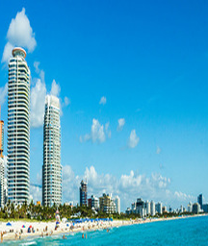
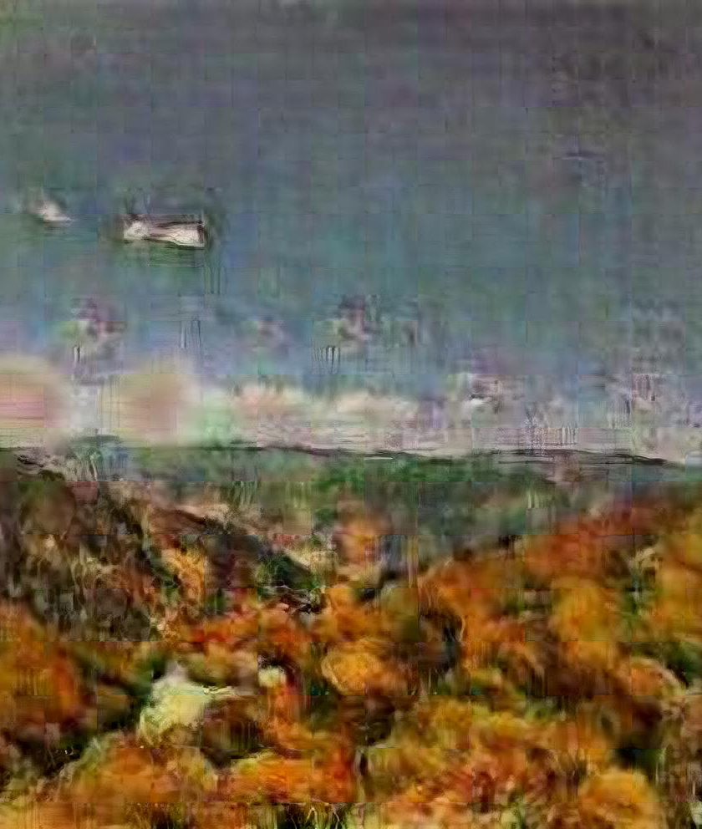
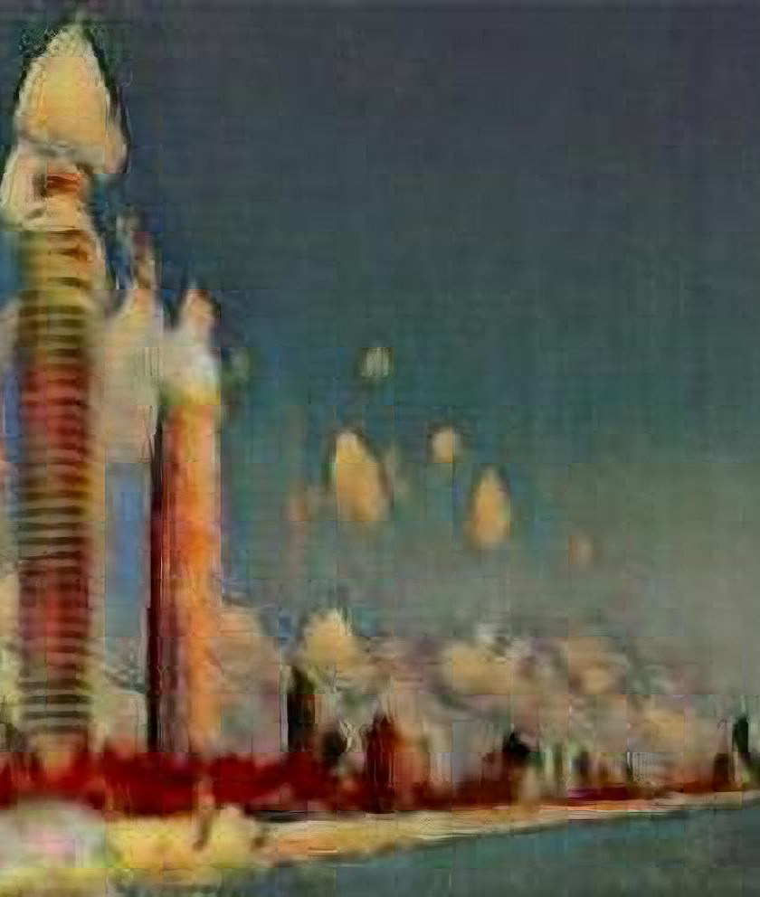
Resultados:
Imagen a cuadro
(Cézanne)
Adquiere muy bien los tonos rojizos: véase los árboles y edificios
Texturas relativamente bien conseguidas
Transmite sensación de desenfoque, algo que no presenta Monet
Fallos de iluminación

Slide 20
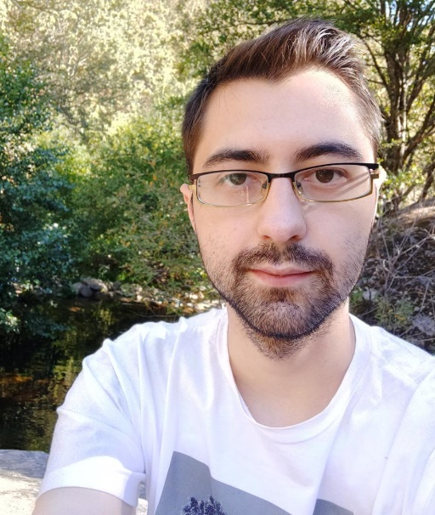
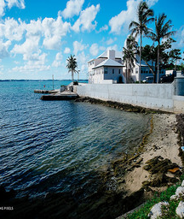
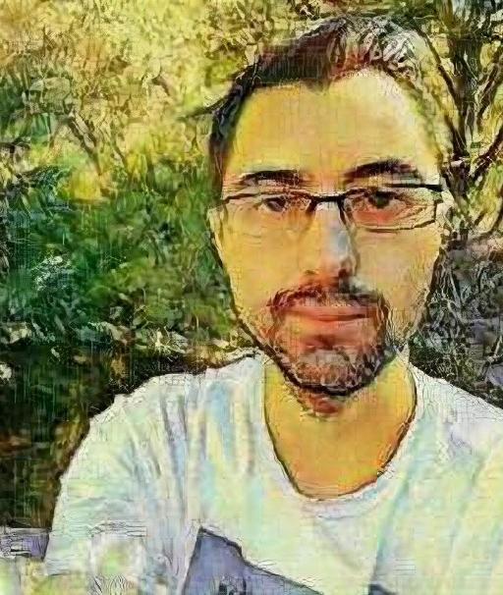
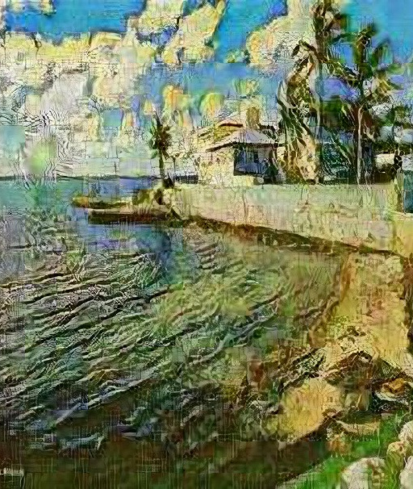
Resultados:
Imagen a cuadro
(Van Gogh)
Representa muy bien las tonalidades de Van Gogh: colores amarillentos y chillones
Realiza cambios de texturas con relativa eficacia: véase las nubes, el agua y la camiseta
Sin embargo, no capta las pinceladas bruscas de Van Gogh en los fondos
Fallos de iluminación, si bien no tan visibles como en otros pintores

Slide 21
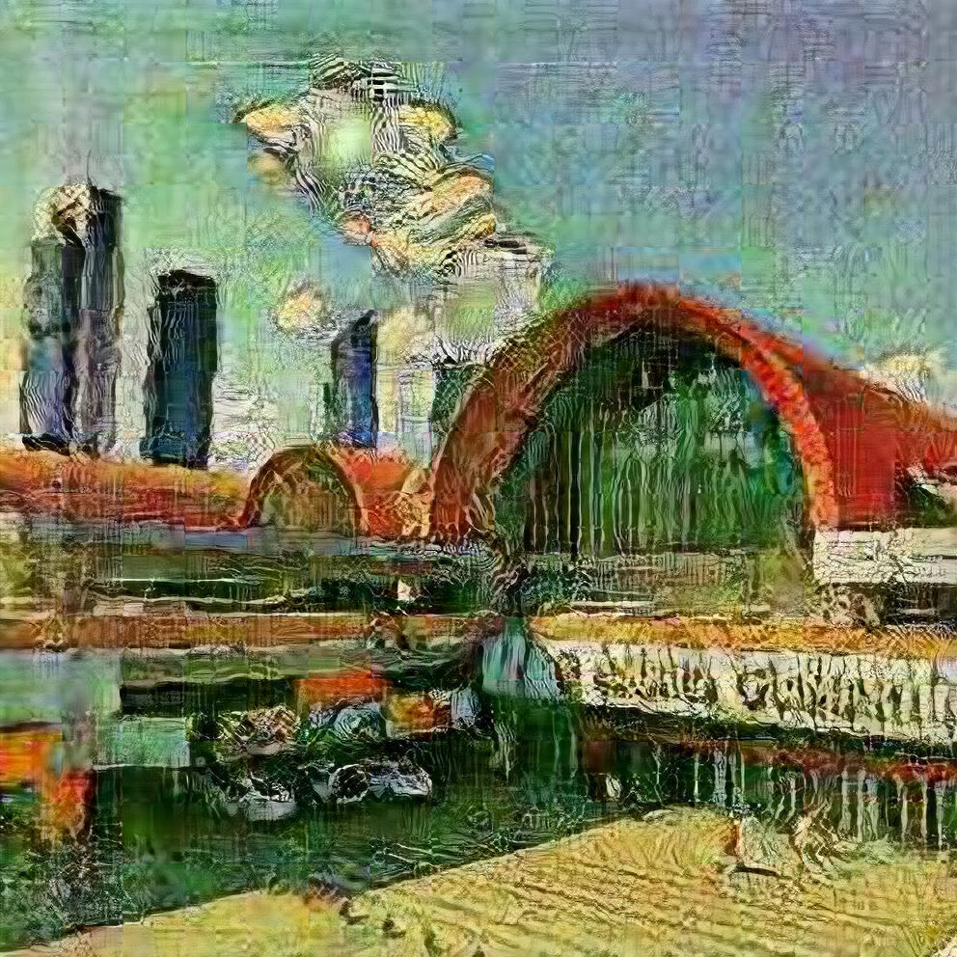
Ausencia de correlación entre las métricas y la calidad artística
Incompatibilidad de la implementación EnhanceNet con TensorFlow 2
Entrenamiento de las redes CycleGAN muy costoso, lo que limita la experimentación y el diseño
Dificultad de implementar y depurar la red. Problemas de iluminación y resultados irregulares
Documentación del modelo y de algunas las librerías escasa y/o confusa
Problemas
encontrados

Slide 22
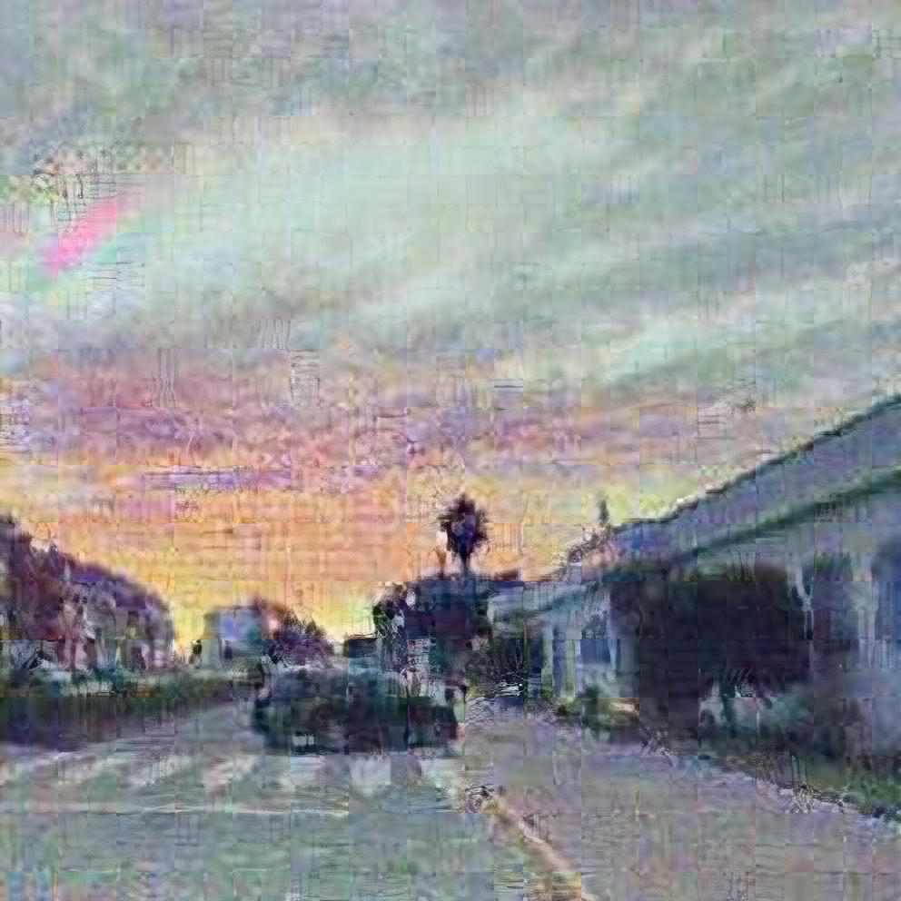
Inteligencia Artificial como complemento al artista
No dispone de creatividad innata, solo imita
Entrenamiento costoso en recursos, lo que limita su acceso
Centros de cómputo con energías renovables
Impacto social
y medioambiental

Slide 23
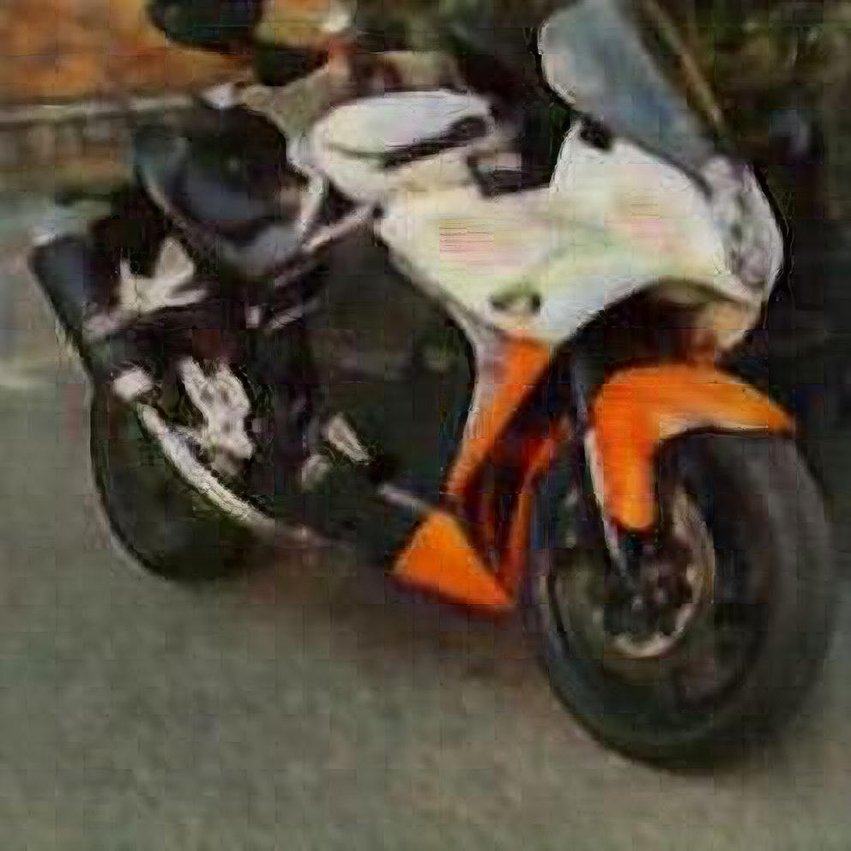
Mejorar la integración del sistema ampliador
Aplicación de escritorio y/o móvil más accesible
Refinar la implementación para solucionar errores de iluminación
Añadir nuevos pintores y/o combinaciones de pintores
Entrenar al sistema con mayor resolución de salida
Líneas futuras

Slide 24
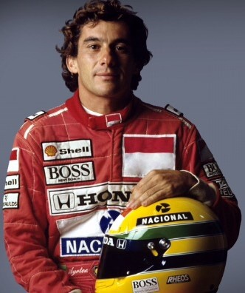

Para terminar…
Yo no tengo ídolos. Tengo admiración por el trabajo, la dedicación y la competencia.
Ayrton Senna da Silva, triple campeón de Fórmula 1

Slide 25
¡Gracias!

